Slide 1

UFO Sightings + Air Quality

Slide 2

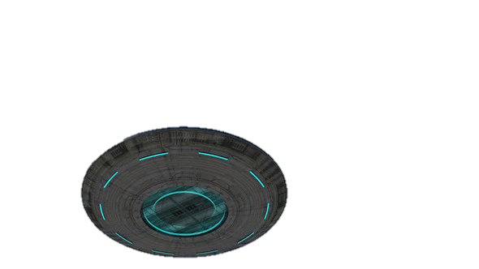
Purpose:
เพื่อนนำความรู้จากที่เรียนมาในค่ายมาใช้ให้เกิดประโยชน์อย่างสร้างสรรค์

Slide 3
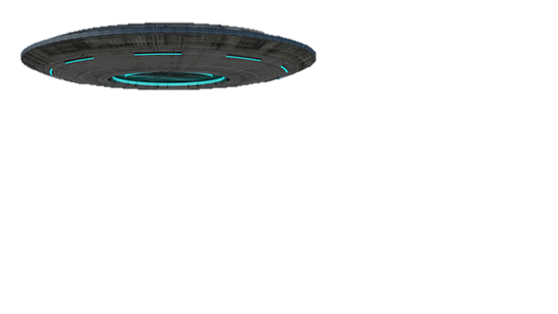
Problem:
การนำ datasets ที่มี หรือที่หาได้ มาทำ Machine Learning

Slide 4
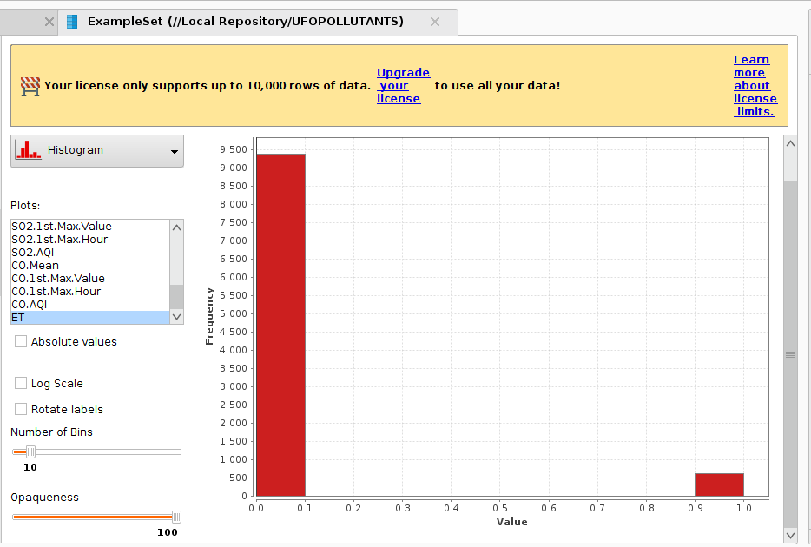
How to predict works:

Slide 5
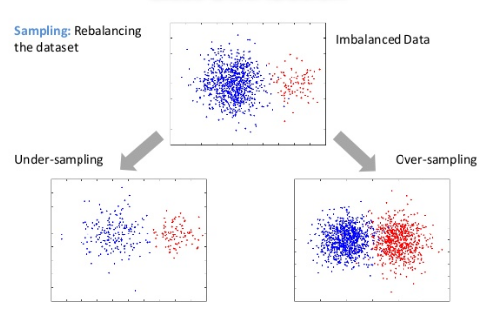
How to predict works:

Slide 6
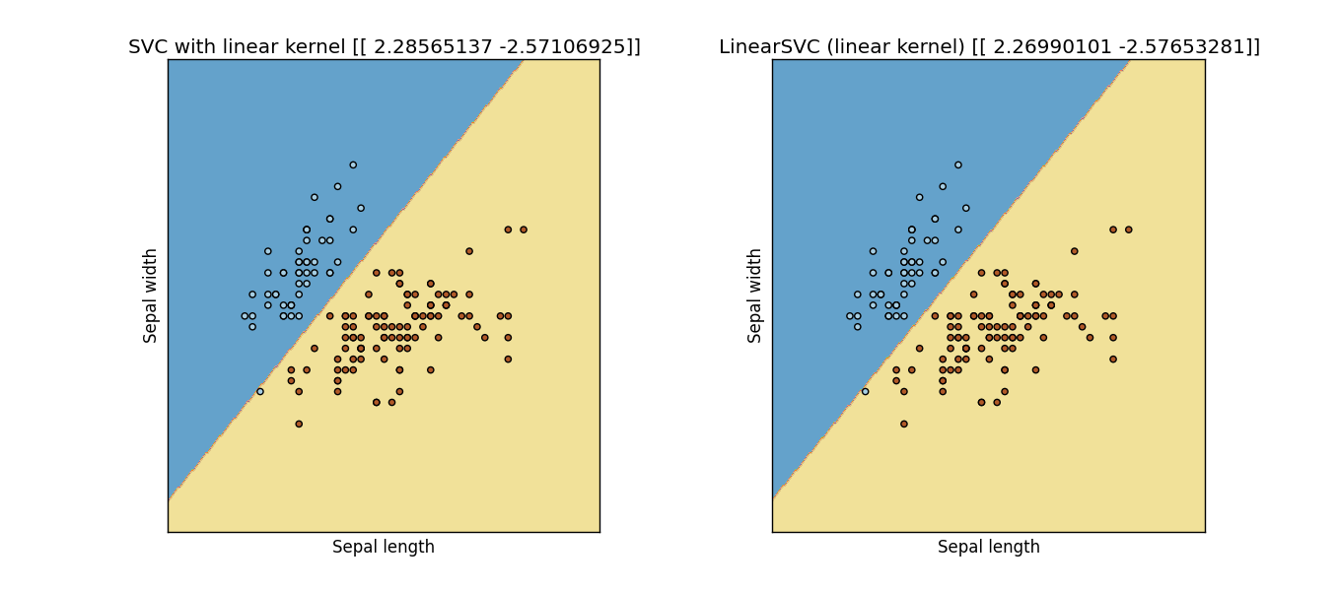
How to predict works:
Model ที่ใช้เป็น Binary Classification โดยใช้วิธีการ Linear SVC

Slide 7
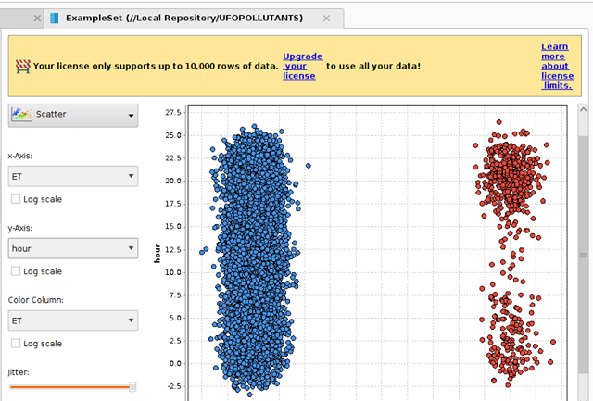
How to predict works:

Slide 8
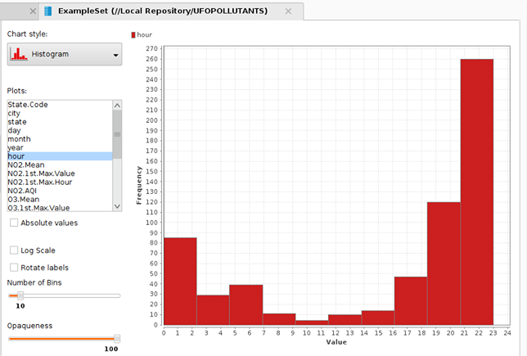
How to predict works:

Slide 9
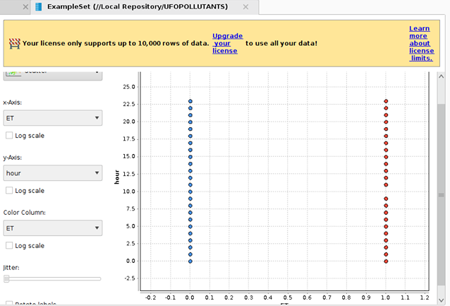
How to predict works:

Slide 10
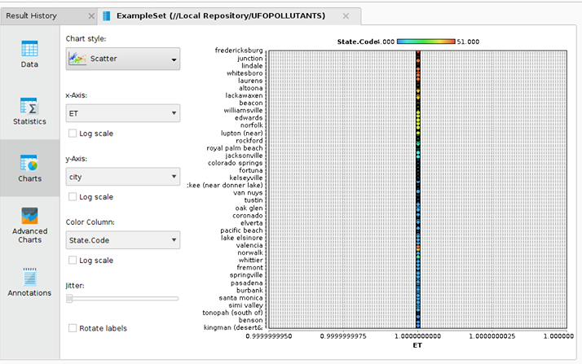
How to predict works:

Slide 11
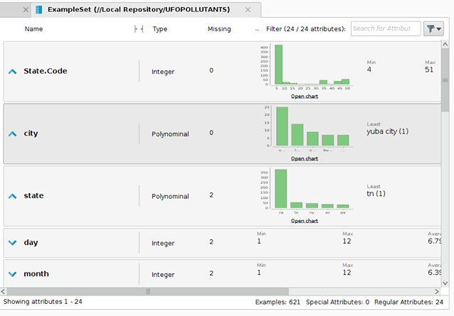
How to predict works:

Slide 12
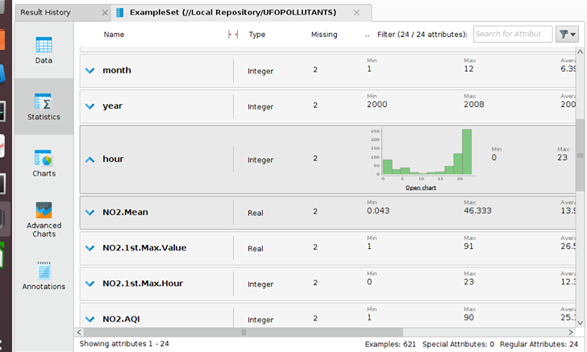
How to predict works:

Slide 13
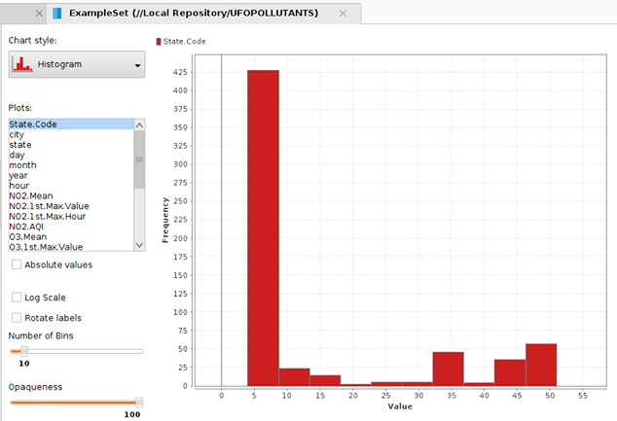
How to predict works:

Slide 14
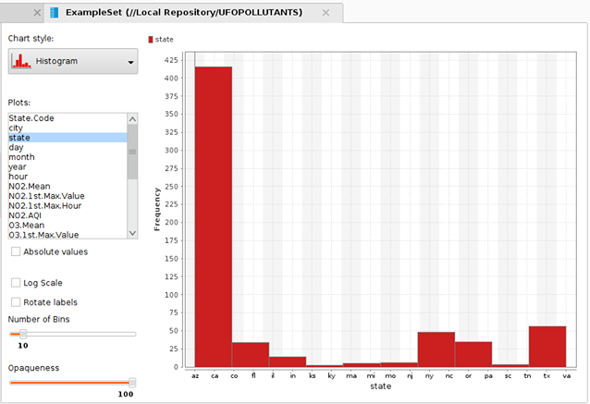
How to predict works:

Slide 15
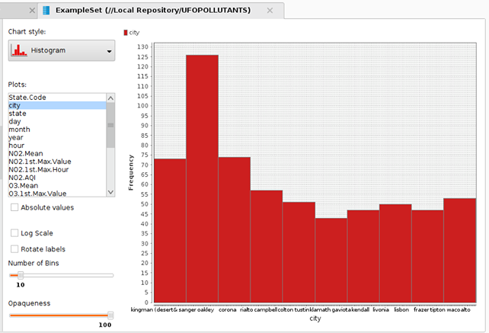
How to predict works:

Slide 16
Reference:
https://www.kaggle.com/infof422henni/ufo-air-quality/data
https://github.com/ChimengSoso/Mini_Project_Freshy

Slide 17
Thank you.

